Slide 1
Setkání IRO 14.12.2018

Slide 2
Orientation Week 2019
Dotazník v přihlášce v ISu
MKT rozpočet 2019 – portály X veletrhy
Reklamní předměty a jejich čerpání 2019

Slide 3
Orientation Week 2019

Slide 4
Dotazník v přihlášce v ISu
Odpovědělo 78 studentů
IS -> Průzkumy -> Výsledky průzkumu
Práva máme Kuba a já ☺

Slide 5
Where did you first learn about Masaryk University?
Educational internet portal (please specify)
Masaryk University social network (please specify)
Recommendation from a friend
Educational trade fair (please specify)
Through an agent (please specify)
Lecture by a teacher from MU, for example at an international conference
Teacher or member of staff in your secondary school or university
Advert or article in the press (please specify)
Advert or article on the internet (please specify)
Other (please specify)

Slide 7
Comments:
Bachelors Portal
Google search for Universities in Czech Republic
Masterportal.cz
Website and Topuniversities.com
unipage.net
U.S. Department of Education list of foreign schools that are eligible for federal student loans
Mastersportal.eu

Slide 8
What was your main reason for applying to Masaryk University?
The range of study programmes
Opportunities for research
The reputation of Masaryk University
On the basis of an interview and discussion with a teacher from MU
An encounter with a specific person – teacher, fellow student, …
Future employment prospects
Previous experience
Student life
Other reason (please specify):

Slide 10
Comments:
Cheap fees
Masaryk university offers a course that perfectly aligned with what i study in my first degree.
interested about the faculty profile, mass research facility and the course curriculum
The ability to study two and more studies at the same time
I saw how culturally and historically rich Czechia was through the Youtube channel: Honest Guide

Slide 11
Was the geographical position of Masaryk University important in your choice?
No
Yes, especially the city of Brno
Yes, especially the region of South Moravia
Yes, especially the Czech Republic
Yes, especially Central Europe

Slide 13
If yes, why was it important?
Study and employment opportunities
Quality of life and opportunities for recreation
University city
Centre of research and technology
Slavic country
Low cost of living
Good starting point for travel
Personal reasons – specific fellow student, friend, …
Other reason (please specify)

Slide 15
How would you assess the support you received from Masaryk University in the course of the application proces?
I made use in particular of information on the website www.muni.cz
I made use in particular of information on the faculty website
I valued the support I received from university staff

Slide 17
Comments:
Almost all information relating to the program and course are on-line. I like the information displayed in the University website is of absolute importance both to future as well as current students.
The admission process was quite simple and direct. Good one.
Very good and user friendly website
the feedback system is awesome, and range of courses
I admire the support and the mode of operations
I appreciate the help of your staff during the online application especially Klára. Thank you

Slide 18
MKT rozpočet 2019 – portály X veletrhy
Portaly
  Studyportals 12 000 EUR – (400€ provize) - 312 000,- Kč
  ISAS 10 500 EUR - (12 měsíců, po vyčerpání 100 prospect students dřív než po 12 měsících, jede kampan na jejich microsite dál, bez provize)
  273 000,- Kč
  Keystone 22 440 EUR – Geo-targeting 10 země, 25 program
  583 440,- Kč

Slide 19
Veletrhy
Begin Group x 1 570,00 € 40 820,- Kč
  Vietnam
    Hanoi
    Ho Chi Minh
  Thailand
    Bangkok
  Russia
    Moscow
    St. Petersburg
    Kazan
    Ekaterinburg
  India
    Mumbai
    Bangalore

Slide 20
Veletrhy
Canada x $1 893,00 43 539,- Kč
  Vancouver
  Montreal
  Toronto
GO-ABROAD x 2 015,00 € 52 390,- Kč
  Ghent
  Utrecht

Slide 21
Rozpočet marketingu
Portály 1 200 000,-Kč
Veletrhy 1 700 000,- Kč
Cestovné 1 500 000,- Kč
Propagační materiály 100 000,- Kč
Celkem 4 500 000 Kč

Slide 22
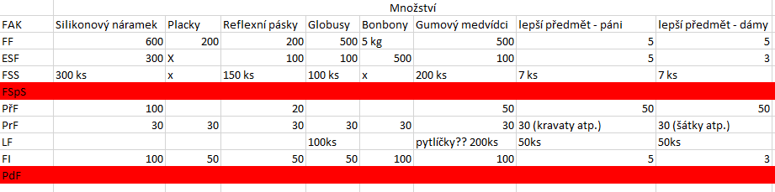
Reklamní předměty a jejich čerpání 2019

Slide 23
Dodání koncem ledna 2019
Možnost druhé objednávky během letních prázdnin na podzimní veletrhy
Tiskoviny – Factsheetů a Exchange listů dostatek, Fakultní listy během ledna, na slohách pracujeme – počty pro vás?
Nelze čerpat RP jako do teď, proto půl/roční plánování dopředu

Slide 24


Rozdáno 3 000ks Mixitů
Dosah událostí 81 600 lidí
Distribuováno 19 055ks tiskovin
Cca 600 návštěvníků Flédy
LCD obrazovky na fakultách
Reklama na Svoboďáku
Hlavní strana muni.cz a muni.cz/en
Tisková zpráva a reportáž na ČT1
Jingle v Rádiu R

Slide 25
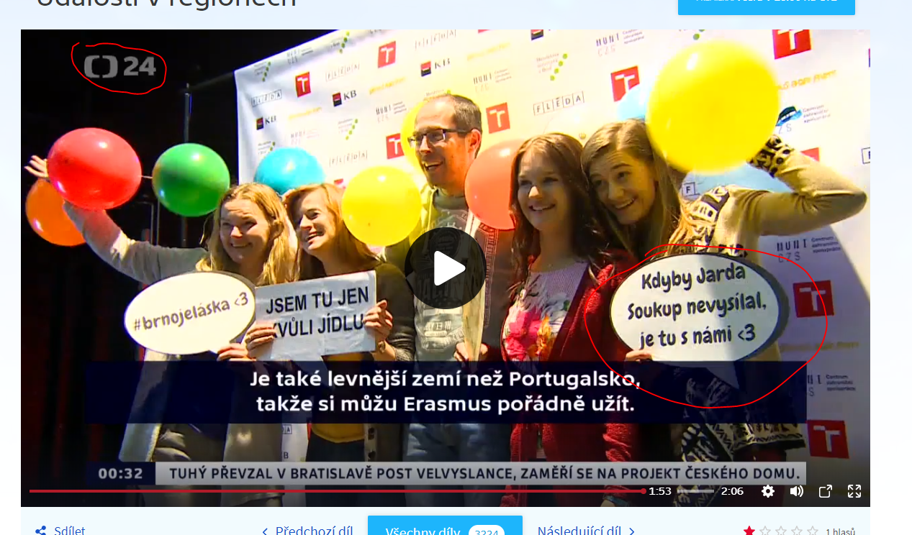

Slide 26
AKTION – NOVINKY 2019
Nový systém podávání návrhů:
Veřejná vysoká škola podává jednu žádost o poskytnutí dotace
Návrhy jednotlivých projektů formou příloh žádosti o dotaci – podávají se na CZS/Rektorát
Lhůta pro podání žádosti je:
do 31. 12. 2018 na období realizace projektů od 1. 1. do 31. 12. 2019
do 15. 4. 2019 na období realizace projektů od 15. 6. do 31. 12. 2019
do 15. 9. 2019 na období realizace projektů od 15. 10. do 31. 12. 2019
Pokud již byl návrh projektu v roce 2018 s požadavkem na financování v roce 2019 podán, je třeba jej dodat znovu na CZS, neprodleně!
Dle výzvy č. 5 AKTION

